Slide 1
Datathon:
PANDA x Serasa
Indexação de PEPs dos municípios brasileiros
Ana Ellen Deodato Pereira da Silva - 800206
Gabrielly Castilho Guimarães - 805757
João Pedro Trevisan - 769774
Vinícius Gonçalves Perillo - 800219

Slide 2


Fluxo de Trabalho
Dados coletados
IBGE.csv
BeautifulSoup
/secretarias e /orgãos
URL padrão
www.cidade.uf.gov.br
Teste com LLM
Validação

Slide 3
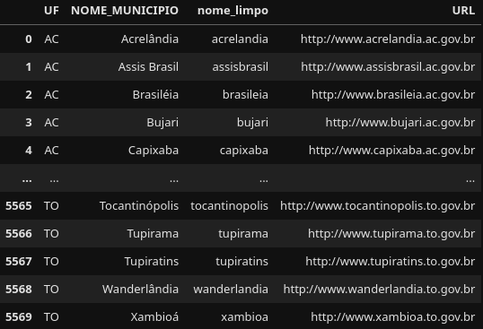
Estrutura dos Links Mais Comuns
IBGE.csv
IBGE.csv
URL padrão
www.cidade.uf.gov.br

Slide 4
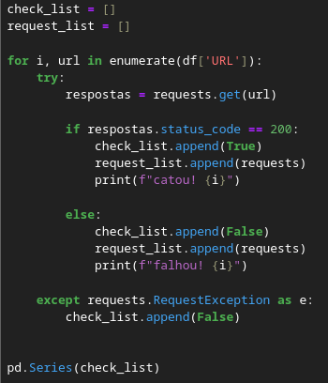
Validação do Links
Validação

Slide 5
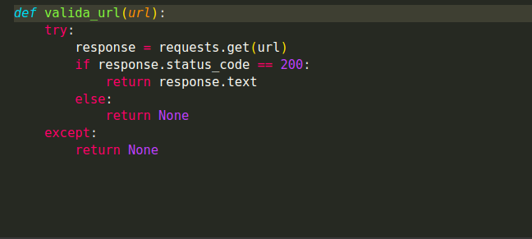
Validação do Links
Validação

Slide 6
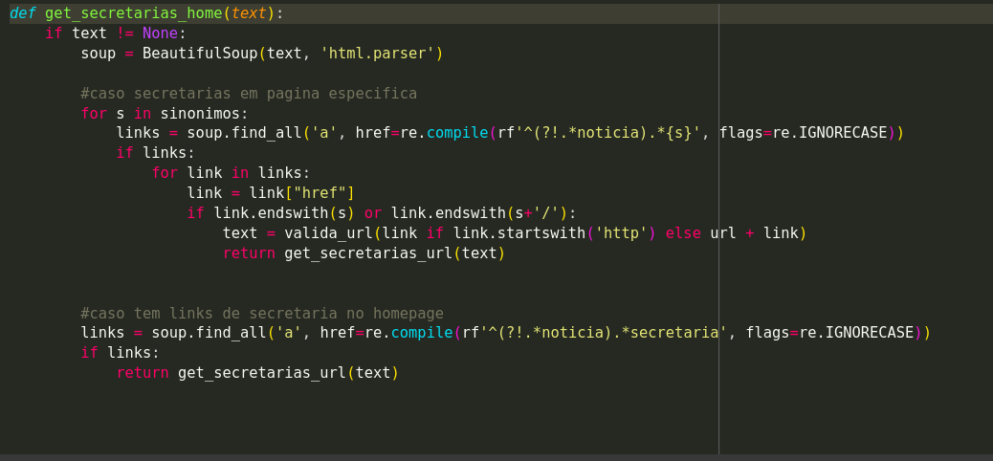
Acesso às páginas de secretarias (geral)
BeautifulSoup
/secretarias e /orgãos
Dados coletados

Slide 7
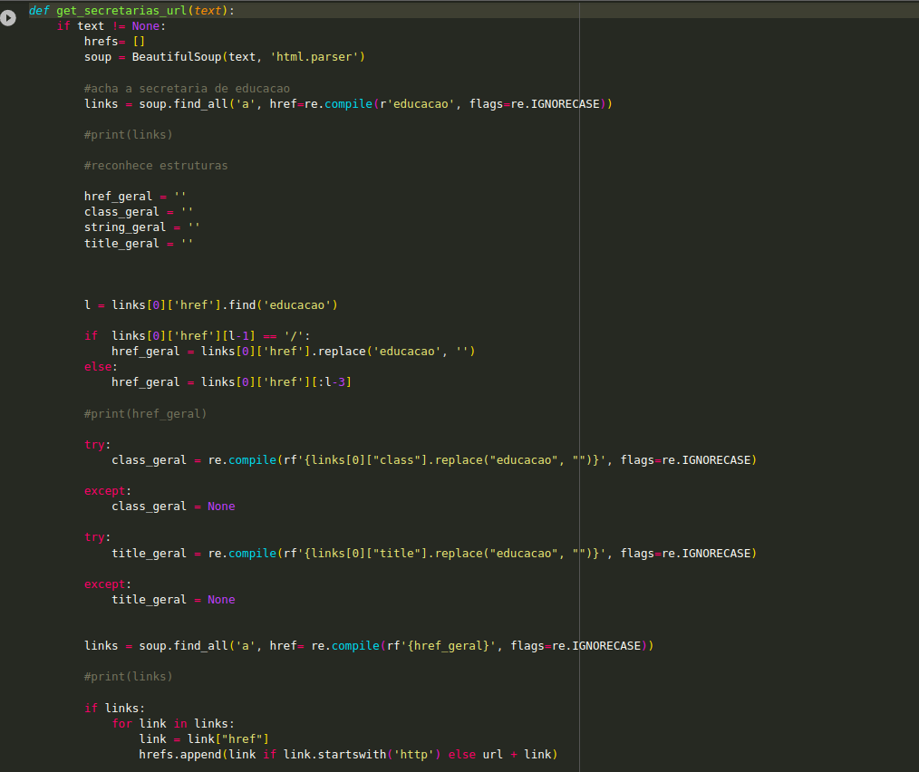
Acesso às páginas de secretarias (individual)
Pega as abas com os links das secretarias
Coleta os links padrões de secretaria usando a da educação
(se não houver links, retorna a principal))
Salva cada página HTML em um .cvs com:
Cidade, Estado, HTML

Slide 8
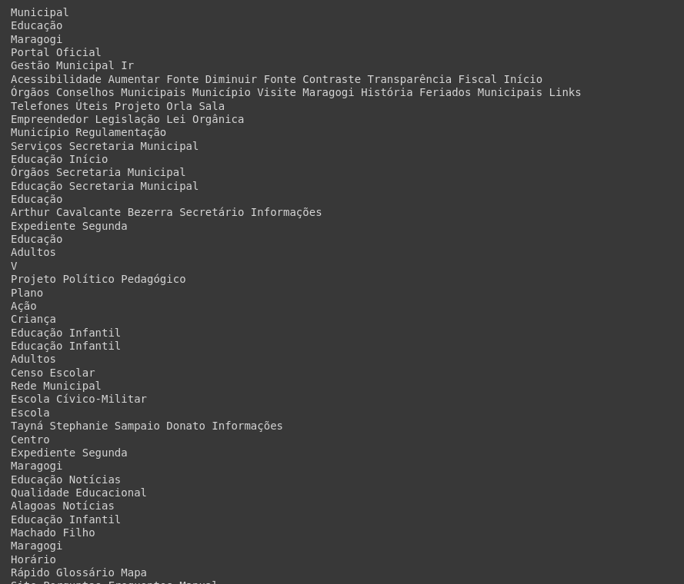
Identificação do nome
Teste com SpaCy
Processa os HTMLs do data frame e os transforma em palavras
Com isso, fica mais fácil de coletar os nomes

